Slide 1
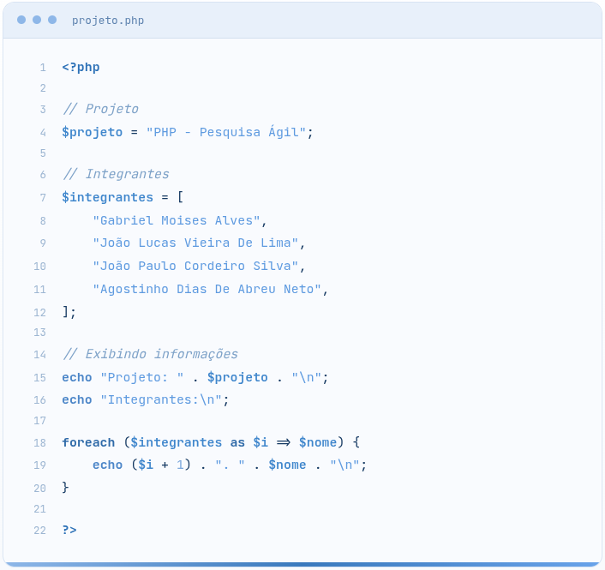
PHP - PESQUISA ÁGIL
PHP
HISTÓRIA, CARACTERÍSTICAS, ÁREAS, CURIOSIDADES

Slide 2


A ORIGEM DO PHP: COMO TUDO COMEÇOU
Criador e Ano: Criado por Rasmus Lerdorf em 1994.
O Início: Nasceu como um conjunto de scripts simples em C para monitorar as visitas da página pessoal de Rasmus.
O Primeiro Nome: Significava originalmente Personal Home Page Tools (Ferramentas de Página Inicial Pessoal).
01
A Evolução: Com o sucesso e a ajuda da comunidade, a linguagem mudou de foco e hoje o nome é um acrônimo recursivo para PHP: Hypertext Preprocessor.
Fonte: PHP Official Documentation (php.net/manual/pt_BR/history.php)
Rasmus Lerdorf

Slide 3

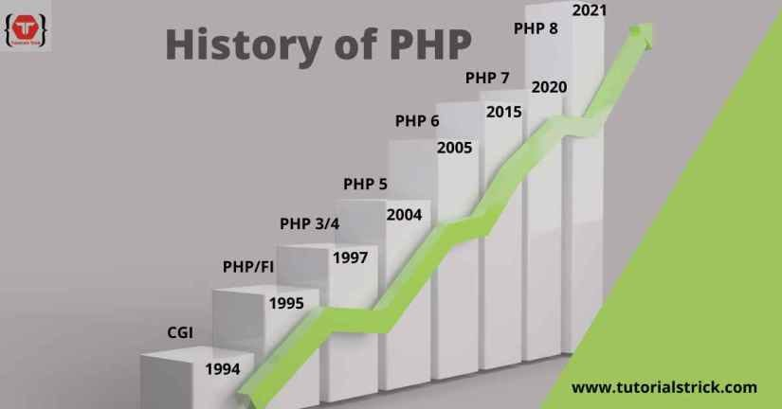
HISTÓRICO DE VERSIONAMENTO DO PHP
02

Slide 4



03
ÁREAS DE APLICAÇÃO
PHP é uma linguagem muito usada no desenvolvimento back-end de aplicações web. No mercado, ele aparece principalmente em sites dinâmicos, CMS, lojas virtuais, sistemas internos e APIs, com forte presença em plataformas como WordPress, Laravel, Drupal, Magento e WooCommerce. Sua relevância continua alta porque grande parte da web ainda roda com PHP, especialmente em projetos reais de conteúdo, e-commerce e aplicações corporativas.
Fontes:
W3Techs - PHP usage (w3techs.com/technologies/details/pl-php)
W3Techs - WordPress Usage (w3techs.com/technologies/details/cm-wordpress)
Laravel (laravel.com)

Slide 5

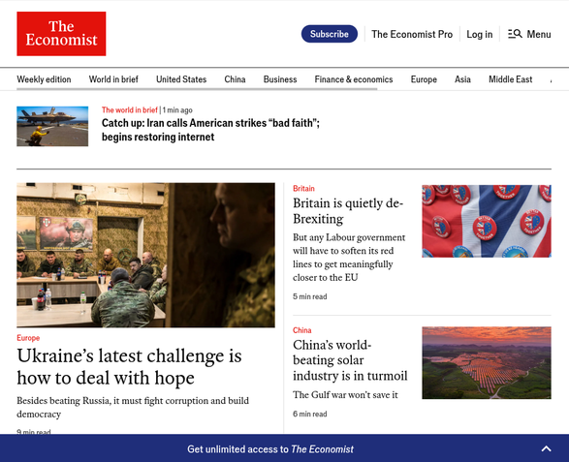
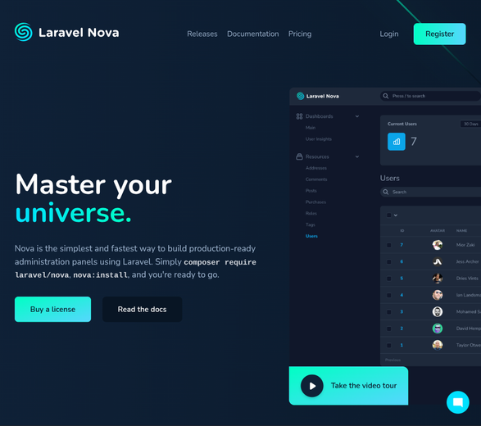
EXEMPLOS REAIS DE PROJETOS EM PHP
E-commerce
Portais e conteúdo
Aplicações web
Nike / Coca-Cola / Ford em implementações com Magento, uma plataforma de e-commerce baseada em PHP.
The Economist, WhiteHouse.gov e outros casos famosos associados ao ecossistema Drupal, também baseado em PHP.
Sistemas modernos criados com Laravel, framework PHP usado para plataformas, painéis, APIs e aplicações corporativas.
Fontes:
rootstack.com/en/blog/top-10-businesses-using-magento-ecommerce-websites
vardot.com/en/ideas/blog/top-10-websites-built-drupal
03

Slide 6
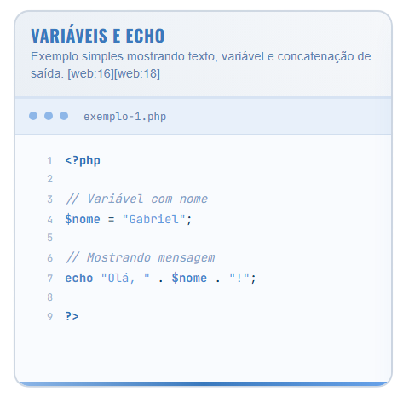
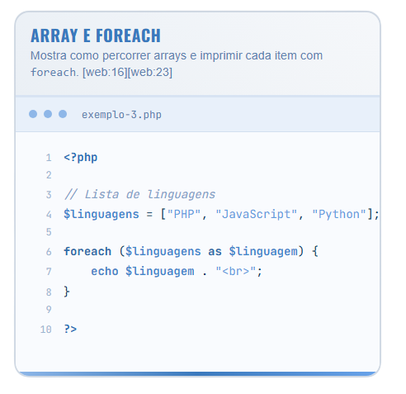
EXEMPLOS DE CÓDIGO PHP
07

Slide 7
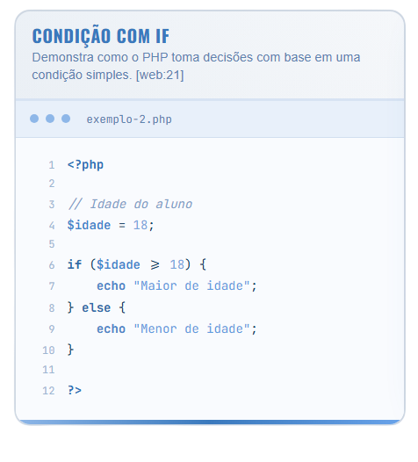
EXEMPLOS DE CÓDIGO PHP
08

Slide 8
PRINCIPAIS VANTAGENS DO PHP
Open Source
Comunidade Gigante
Flexibilidade
O PHP é gratuito e de código aberto. Isso elimina custos de licenciamento e reduz drasticamente o investimento inicial em projetos de qualquer escala.
Com milhões de desenvolvedores, é fácil encontrar documentação, fóruns de ajuda, bibliotecas prontas e frameworks robustos como o Laravel.
Altamente compatível com quase todos os servidores (Apache, Nginx) e bancos de dados (MySQL PostgreSQL, Oracle, MongoDB).
Fonte: Conteige Cloud (conteige.cloud/php-vantagens-e-desvantagens/) e PHP Official Documentation (php.net) )

Slide 9
PERFORMANCE E SEGURANÇA
Alto Desempenho
As versões 8.x introduziram o JIT (Just-In-Time Compiler), que acelera significativamente a execução de scripts complexos.
Segurança Nativa
Oferece ferramentas integradas para proteção contra ameaças comuns, como SQL Injection, Cross-Site Scripting (XSS) e CSRF.
Escabilidade Cloud
Funciona perfeitamente em ambientes de nuvem modernos (AWS, Azure, Google Cloud) através de containers Docker.

Slide 10
DESVANTAGENS E LIMITAÇÕES
Sintaxe Inconsistente
Estigma do Legado
Erros Silenciosos
Nomes de funções nativas herdadas do PHP antigo costumam ser inconsistentes com a ordem de parâmetros e nomenclatura (ex: strlen vs str_replace).
O mercado ainda possui preconceito histórico com a linguagem, devido a sistemas legados construídos com más práticas nas antigas versões 4 e 5.
A tipagem fraca padrão facilita a coerção automática de dados incorretos, o que pode mascarar bugs no sistema se o modo estrito não for ativado.
Fonte: PHP Official RFC Manual (php.net) e Conteige Cloud (conteige.cloud/php-vantagens-e-desvantagens/)

Slide 11

O QUE É O PHP?
PHP, SIGLA PARA HYPERTEXT PREPROCESSOR, É UMA LINGUAGEM DE PROGRAMAÇÃO VOLTADA AO DESENVOLVIMENTO WEB.
TRATA-SE DE UMA LINGUAGEM INTERPRETADA E EXECUTADA NO LADO DO SERVIDOR, CUJA FUNÇÃO PRINCIPAL É PROCESSAR CÓDIGO E GERAR CONTEÚDO DINÂMICO PARA PÁGINAS WEB.
PHP suporta múltiplos paradigmas de programação: imperativo, funcional, orientado a objetos, procedural e reflexivo.
Fontes:
Alura - https://www.alura.com.br/artigos/php
Carreira em Ti - https://carreiraemti.com.br/blog/php-a-linguagem-de-programacao-que-revolucionou-a-web/

Slide 12


MULTI – PARADIGMA
PRINCIPAIS CARACTERISTICAS
Suporta POO, programação procedural e funcional no mesmo projeto.
ALTA INTEGRAÇÃO
conecta-se nativamente com qualquer tipo de de banco de dados e apresenta extrema compatibilidade.
ECOSSISTEMA RICO
Fontes:
LocalWeb - https://www.locaweb.com.br/blog/temas/codigo-aberto/tudo-sobre-linguagem-de-programacao-php/
HostMídia - https://www.hostmidia.com.br/blog/o-que-e-php/
Frameworks como o Laravel e suas diversas bibliotecas tornam o desenvolvimento ágil e seguro

Slide 13
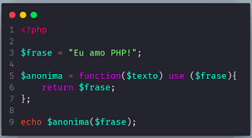
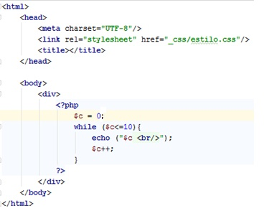
SINTAXE E ESTRUTURA
A sintaxe simples do PHP facilita bastante o desenvolvimento de sistemas, inclusive para pessoas com pouca experiência em programação. Todo código PHP é delimitado pelas tags <?php e ?>, podendo ser embutido diretamente em HTML ou escrito em arquivos separados.
Fontes:
Localweb - https://www.locaweb.com.br/blog/temas/codigo-aberto/tudo-sobre-linguagem-de-programacao-php/

Slide 14
CURIOSIDADES SOBRE A LINGUAGEM
Suas funções
Funções para arrays
O que “b” em frente de uma string significa?
No PHP funções são tratadas como objetos de primeira classe. Isso significa que funções podem ser passadas como argumentos para outras funções
As suas mais conhecidas são: array_map e array_filter, as quais possibilitam transformar valores e filtrarem os mesmos de forma fácil. Mas o diferencial dessas funções é que a primeira tem um callback em seu primeiro parametro, ja sua segunda, um callback no segundo.
Bem curioso não acha? Isso vem de um token de compatibilidade advindo da versão não lançada do PHP6, o qual prometia total suporte para “unicode”. o “b” vem de binary string as quais suas funções operam em nivel de byte.
Fontes: https://dev.to/andersbjorkland/ghosts-of-christmas-a-few-oddities-in-php-1np7
https://stackoverflow.com/questions/4749442/what-does-the-b-in-front-of-string-literals-do/4749553#4749553

Slide 15

I
EVOLUÇÕES RECENTES
Versão mais atual
O PHP 8.5 É A VERSÃO MAIS RECENTE DO PHP. FOI LANÇADO EM 20 DE NOVEMBRO DE 2025 E CHEGARÁ AO FIM DE SUA VIDA ÚTIL EM 31 DE DEZEMBRO DE 2029
Novidades
EXTENSÃO URI
OPERADOR DE TUBULAÇÃO
CLOSURES E FUNÇÕES CHAMÁVEIS ​​DE PRIMEIRA CLASSE EM EXPRESSÕES CONSTANTES
FUNÇÕES ARRAY_FIRST() E ARRAY_LAST()

Slide 16
PHP - PESQUISA ÁGIL
PHP
OBRIGADO POR ACOMPANHAR!

